Slide 1
Lekcja 1. Zaczynamy!
www.ubb.edu.pl/en
Lesson 1.
Let’s begin!
www.ubb.edu.pl

Slide 2
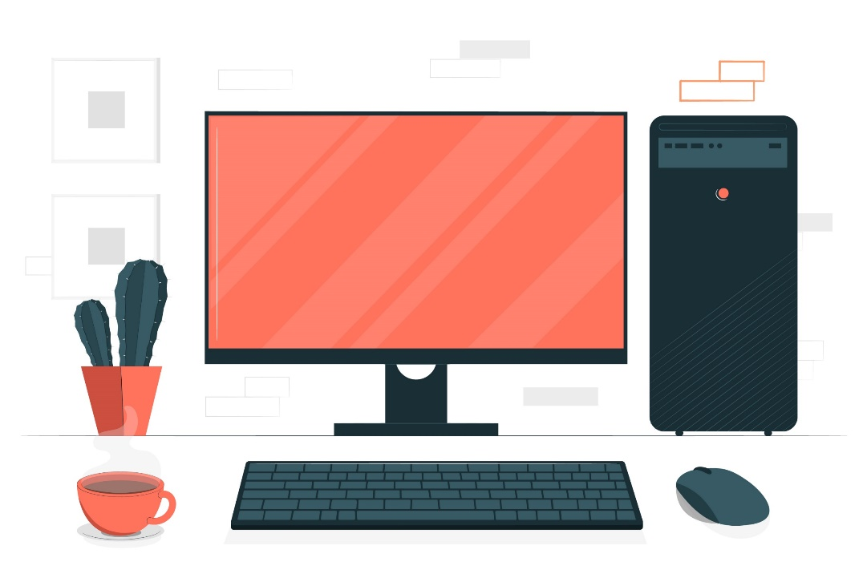
Na początek trochę dobrych wiadomości First, some good news
To jest ...
This is a…
komputer!
computer!
Tak, komputer! Brzmi podobnie?
Yes, computer! Sounds similar?
www.ubb.edu.pl
Lekcja 1. Zaczynamy!

Slide 3
A to?
And this?
Banan!
Banana!
Nieco inaczej… ale nadal się rozumiemy ☺
A bit different... but we still understand each other
www.ubb.edu.pl
Lekcja 1. Zaczynamy!

Slide 4
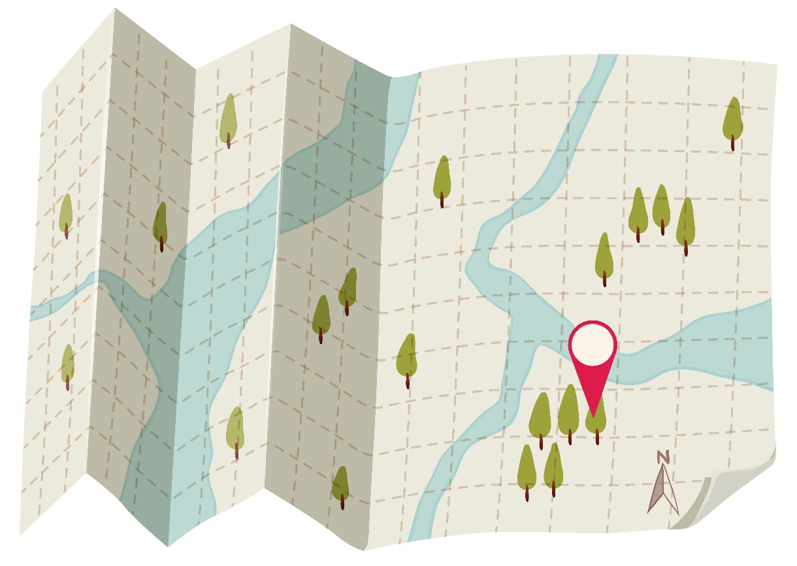
Mamy jeszcze takie słowa:
We also have these words:
mapa
map
www.ubb.edu.pl
Lekcja 1. Zaczynamy!

Slide 5
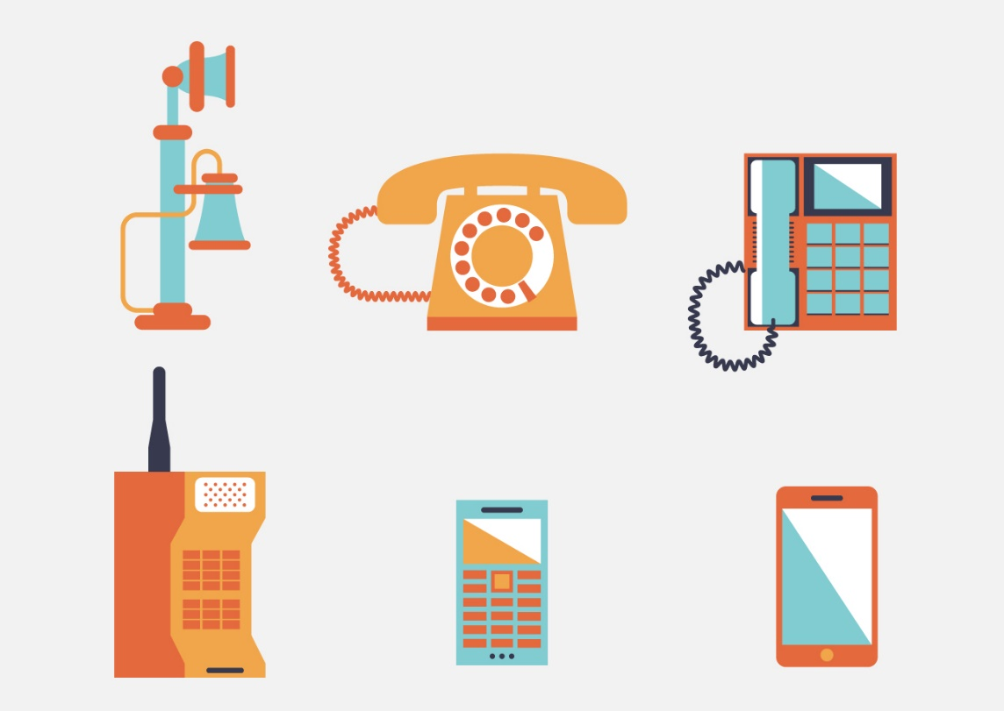
A to jest:
And this is:
telefon
(tele)phone
To też telefon,
It is also a telephone,
ale częściej mówimy: komórka.
but more often called a mobile phone.
www.ubb.edu.pl
Lekcja 1. Zaczynamy!

Slide 6
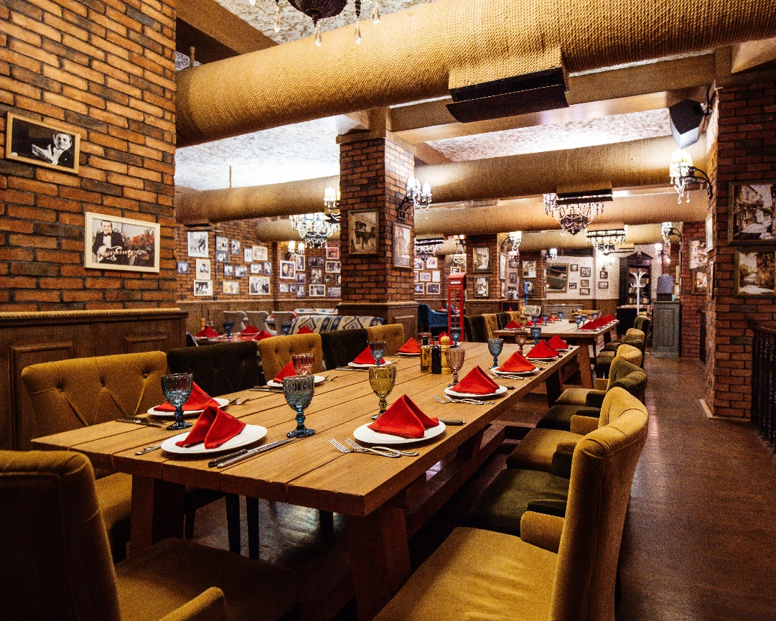
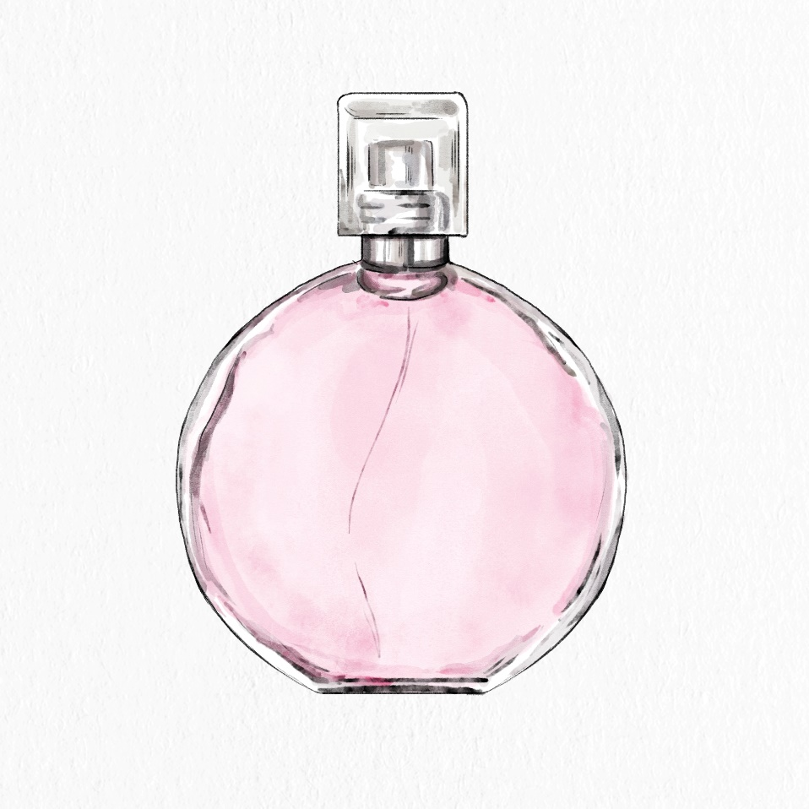
restauracja
restaurant
perfumy
perfume
Podobnie, prawda?
Similar, right?
www.ubb.edu.pl
Lekcja 1. Zaczynamy!

Slide 7
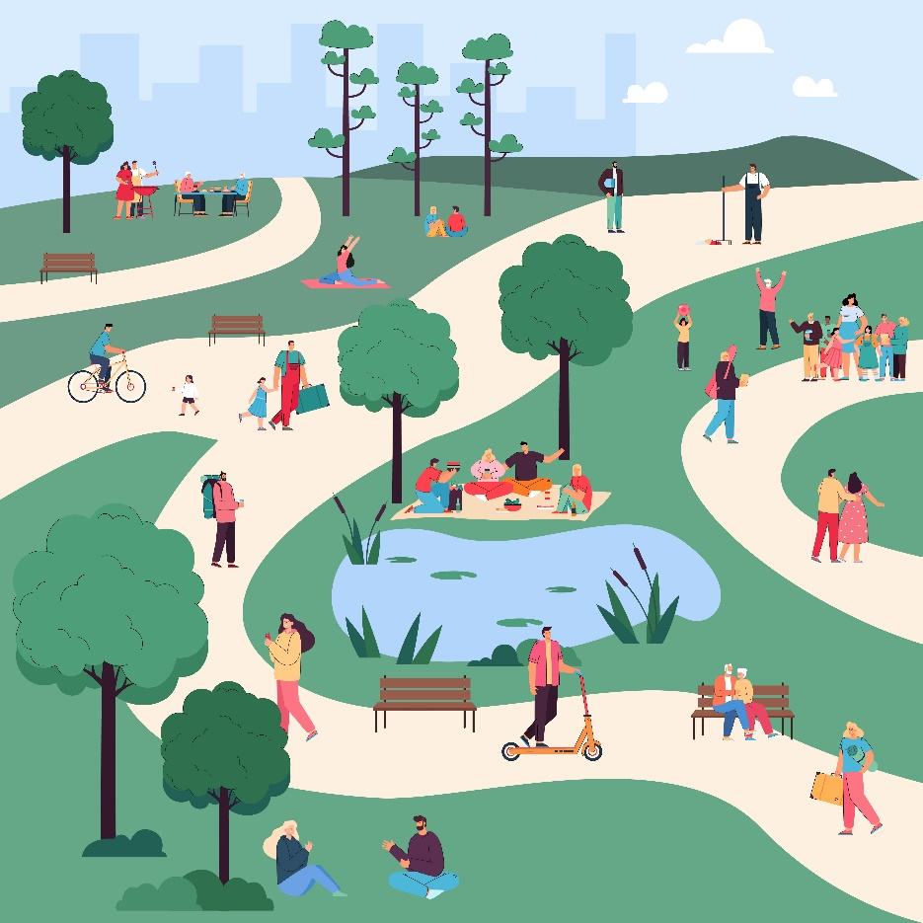
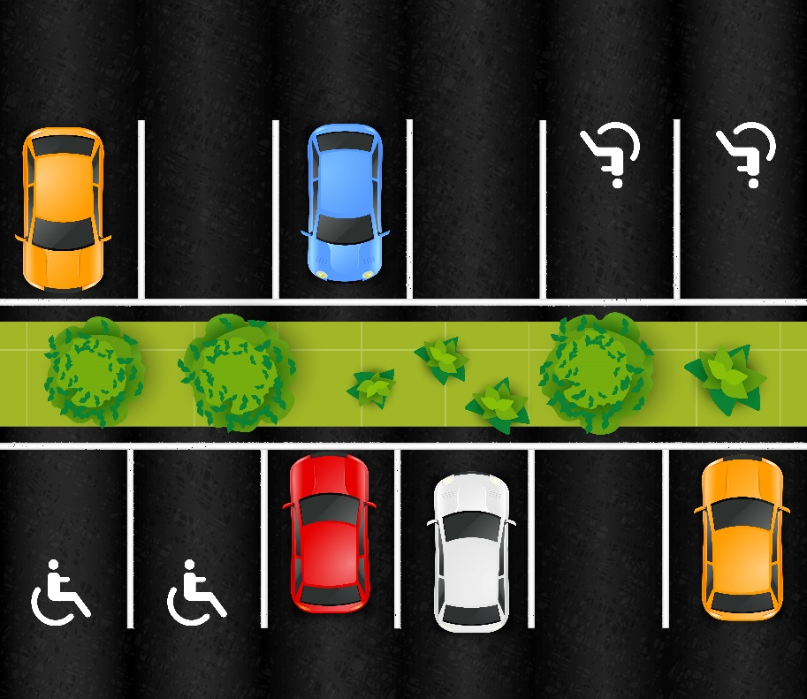
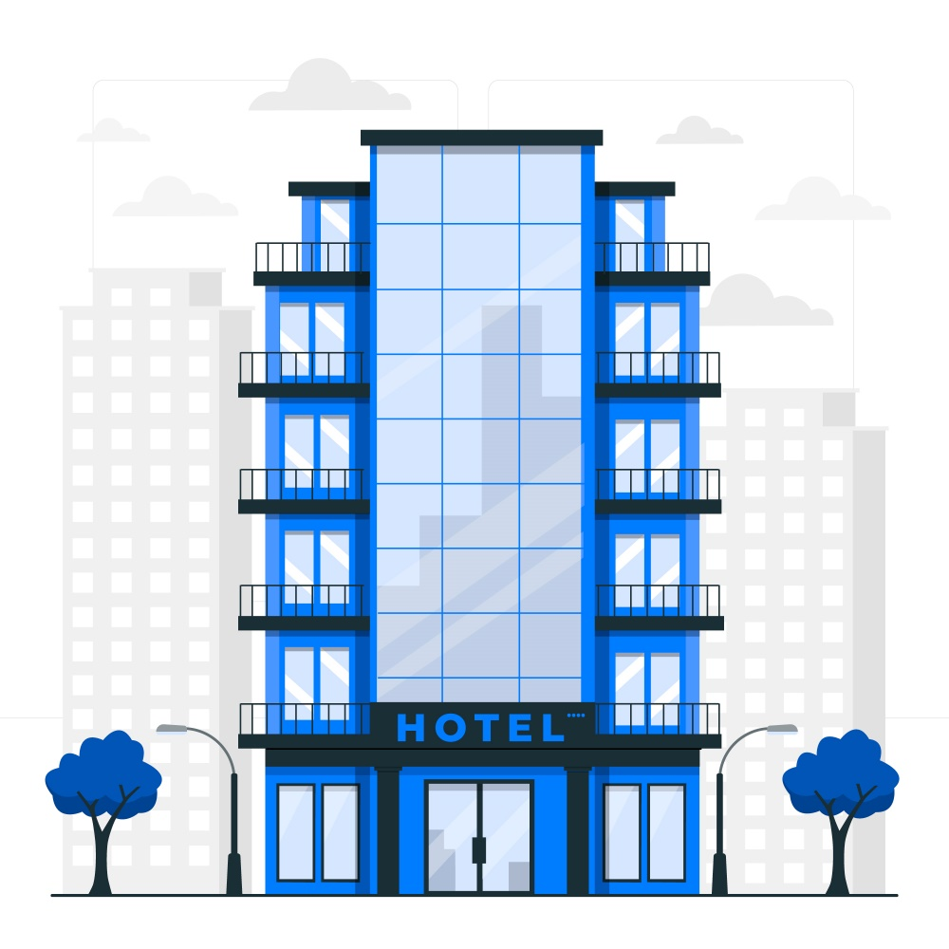
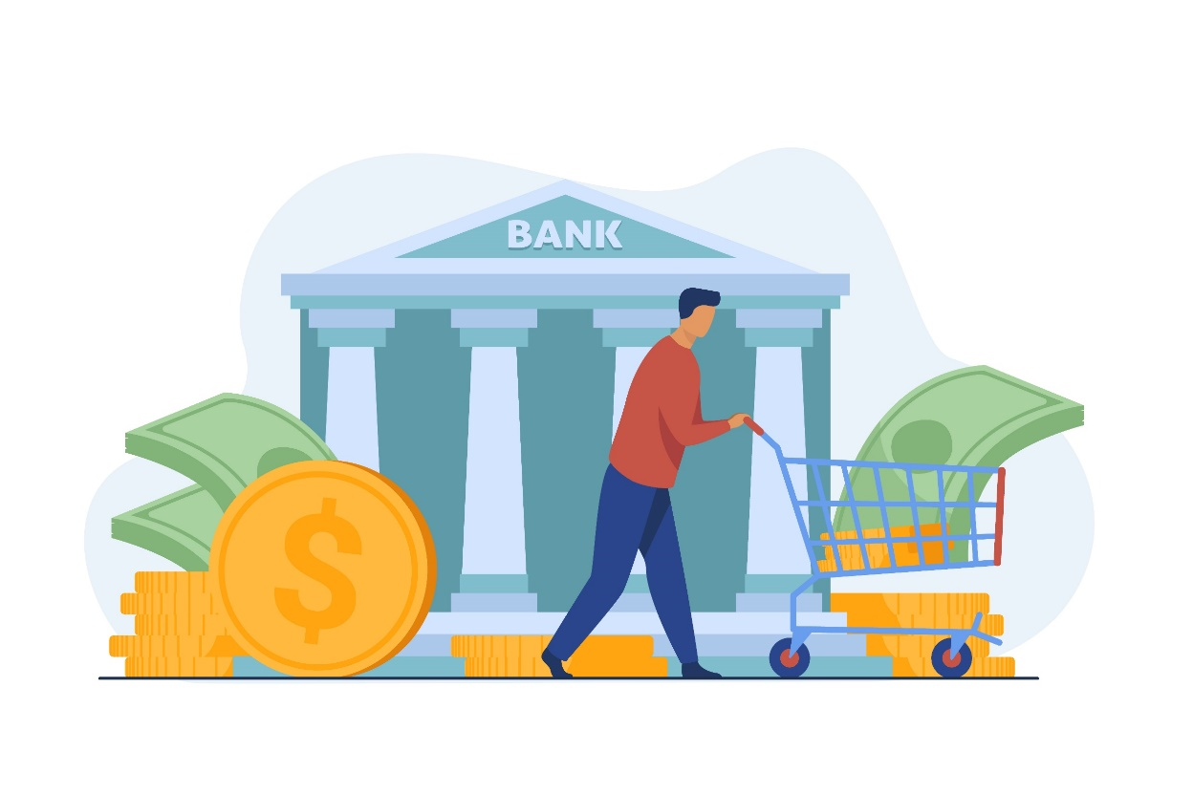
parking
parking
park
park
hotel
hotel
bank!
bank!
TAK!
Yes!
www.ubb.edu.pl
Lekcja 1. Zaczynamy!

Slide 8
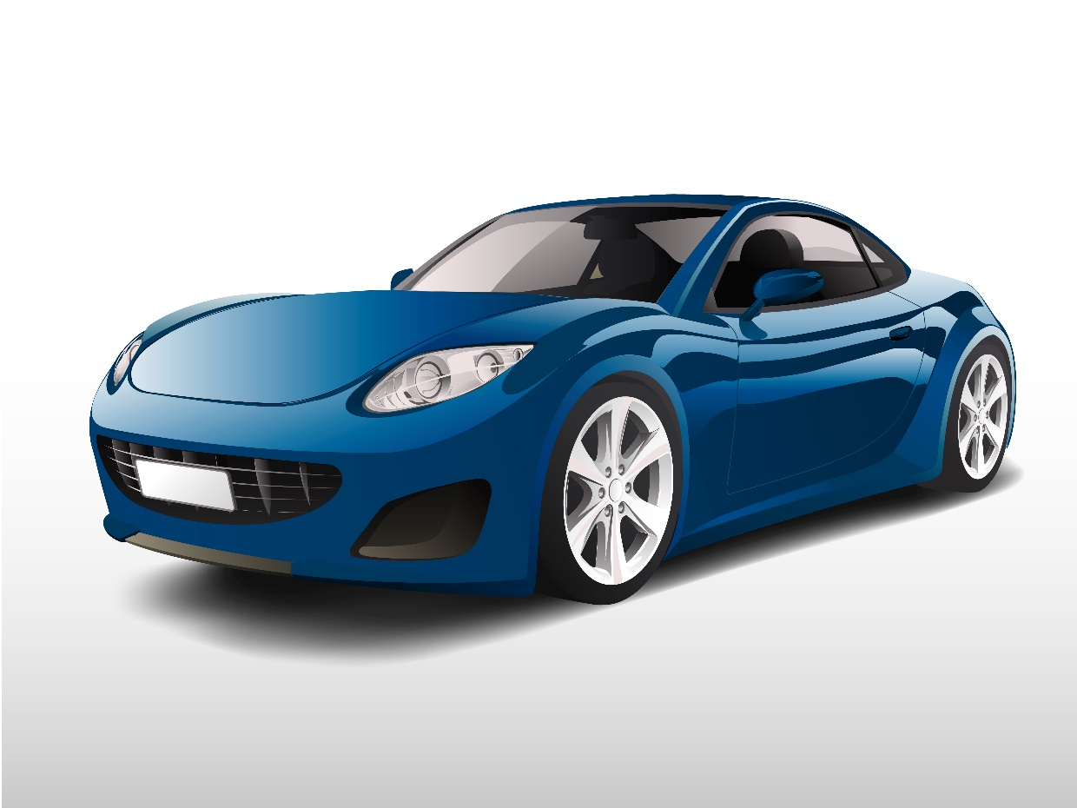
I jeszcze…
And one more…
samochód…
car
Oj, nie podobnie?
Oh, isn't that similar?
Używamy też słowa: auto – jak automobile!
We also use the word: auto – like automobile!
www.ubb.edu.pl
Lekcja 1. Zaczynamy!

Slide 9
To teraz kilka przydatnych słów w języku polskim Now these are some useful words in Polish
Już nie będzie tak łatwo…
It won't be that easy anymore...
www.ubb.edu.pl
Lekcja 1. Zaczynamy!

Slide 10
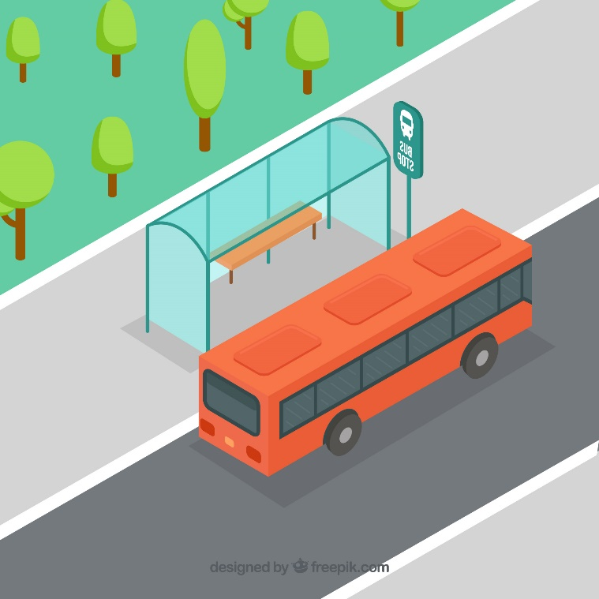
Prefix: auto dodajemy do słowa bus i mamy autobus
We add prefix: auto to the word bus and we have a bus
auto + bus = autobus
auto + bus = bus in Polish
Tam, gdzie jest autobus, jest też przystanek…
Where there is a bus, there is a bus stop…
www.ubb.edu.pl
Lekcja 1. Zaczynamy!

Slide 11
O słowie komórka już wspomniałam.
I have already mentioned the word cell phone.
Dodam:
bilet
ticket
klucz
key
dom
home/house
www.ubb.edu.pl
Lekcja 1. Zaczynamy!

Slide 12
długopis
pen
książka
book
Bardzo ważne słowo, szczególnie dla studentów!
Koniecznie zapamiętać!
A very important word, especially for students!!! Be sure to remember!
www.ubb.edu.pl
Lekcja 1. Zaczynamy!

Slide 13
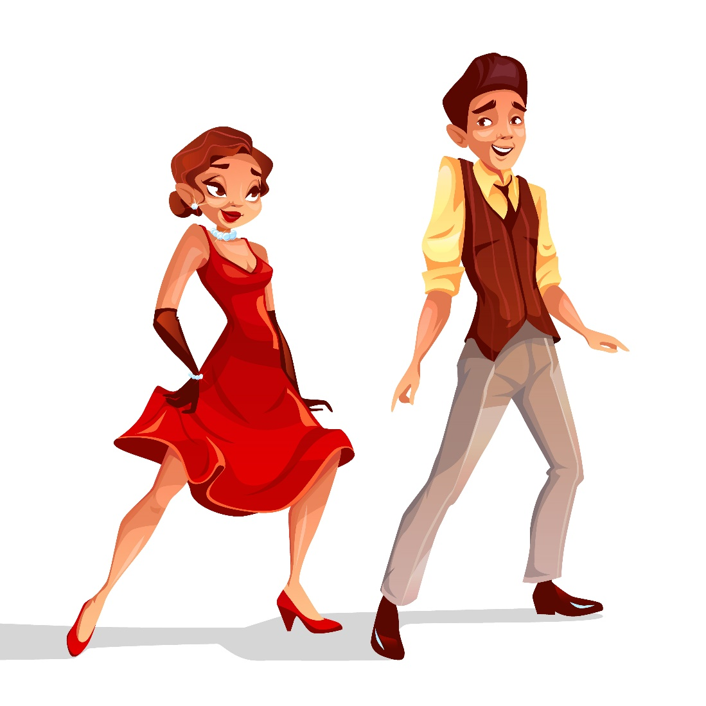
kobieta
i
mężczyzna
W oficjalnej formie kobieta to pani
In official form, a woman is a madame/Mrs.
a mężczyzna to pan
and the man is sir, Mr.
pani
pan
www.ubb.edu.pl
Lekcja 1. Zaczynamy!

Slide 14
Kilka przydatnych wyrażeń Some useful expressions
Proszę powtórzyć
Please repeat
Proszę przeczytać
Please read
Proszę napisać
Please write
Proszę posłuchać
Please listen
Proszę zaznaczyć
Please mark
Proszę o ciszę!
Silence please!
www.ubb.edu.pl
Lekcja 1. Zaczynamy!

Slide 15
Proszę powtórzyć! Please repeat!
autobus
przystanek
bilet
długopis
dom
klucz
komórka
książka
oraz
kobieta = pani
mężczyzna = pan
www.ubb.edu.pl
Lekcja 1. Zaczynamy!

Slide 16
Dziękuję za wspólną lekcję!
Thank you for the lesson together!
Wszystkie zdjęcia i ilustracje pochodzą z <a href="http://www.freepik.com">.
Dokładny spis dostępny jest na stronie: www.ubb.edu.pl/en.
All pictures and illustrations come from <a href="http://www.freepik.com">.
The detailed list available on the website: www.ubb.edu.pl/en.

